Slide 1

<<Nombre y Apellido>>

Slide 2


Slide 3
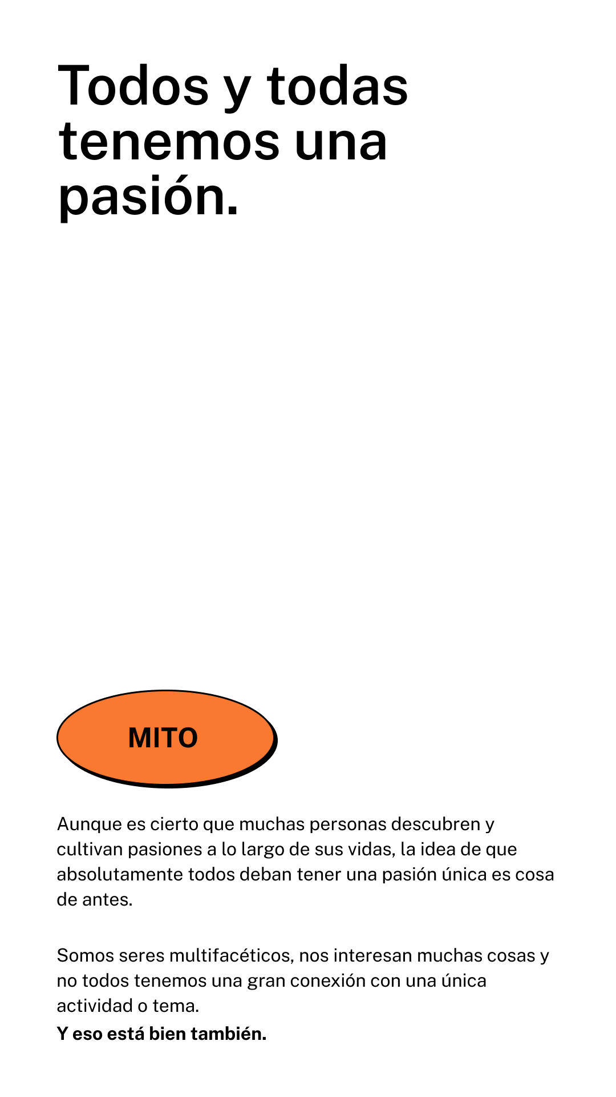
Tu respuesta:
<<f10002>>

Slide 4
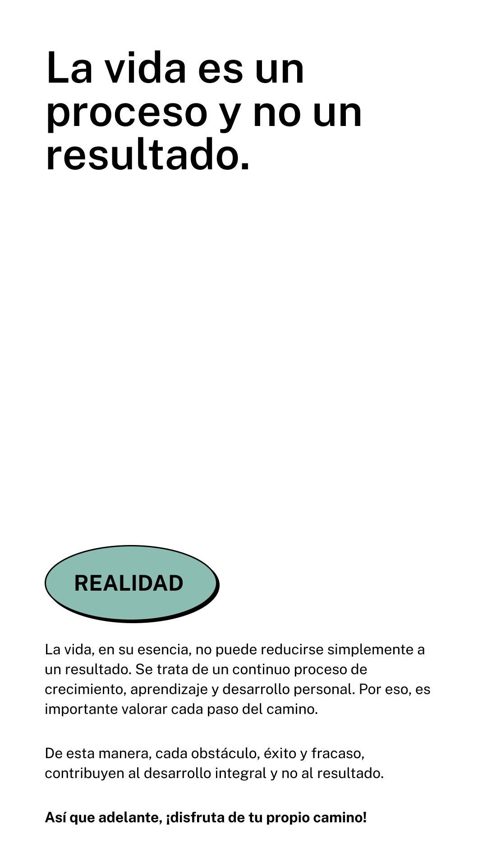
Tu respuesta:
<<f10003>>

Slide 5
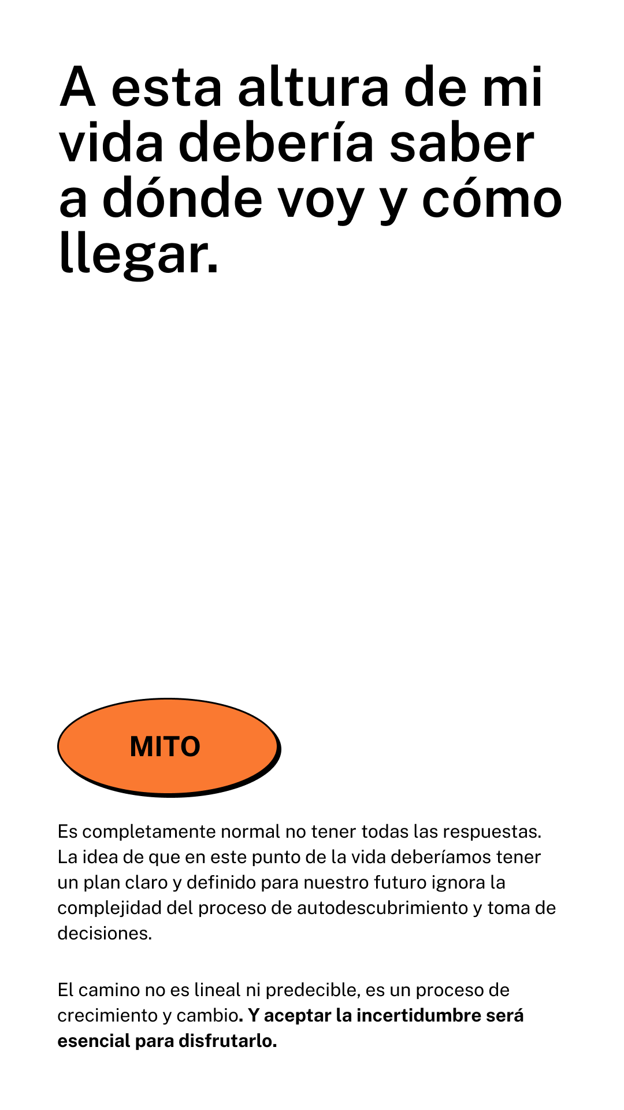
Tu respuesta:
<<f10004>>

Slide 6

Tu respuesta:
<<f10005>>

Slide 7
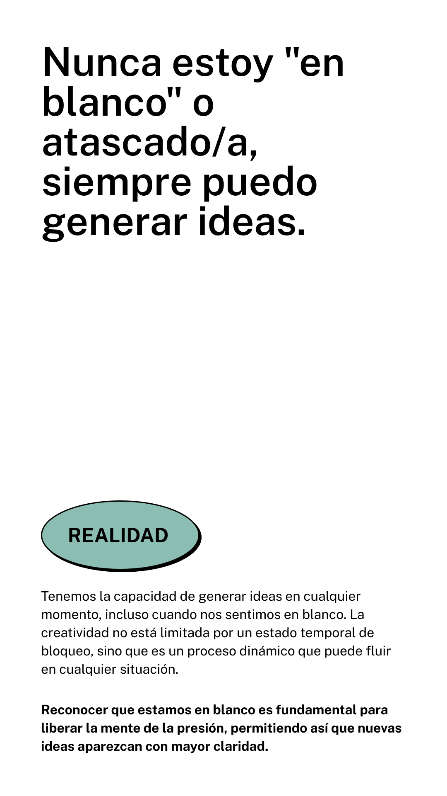
Tu respuesta:
<<f10006>>

Slide 8

<<f10007>>

Slide 9


Slide 10
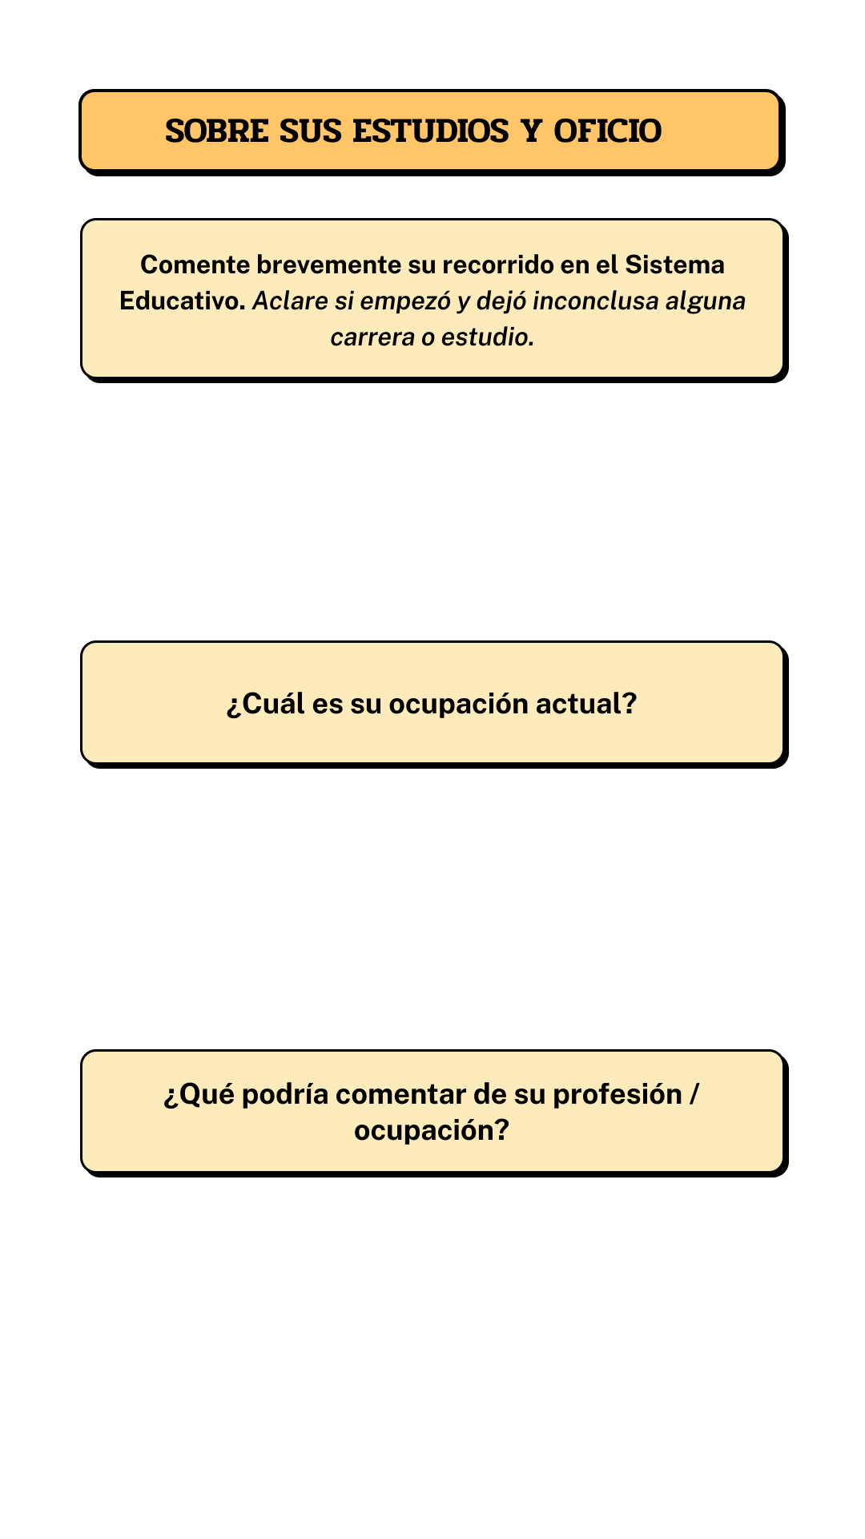
<<f10008>>
<<f10009>>
<<f10010>>

Slide 11
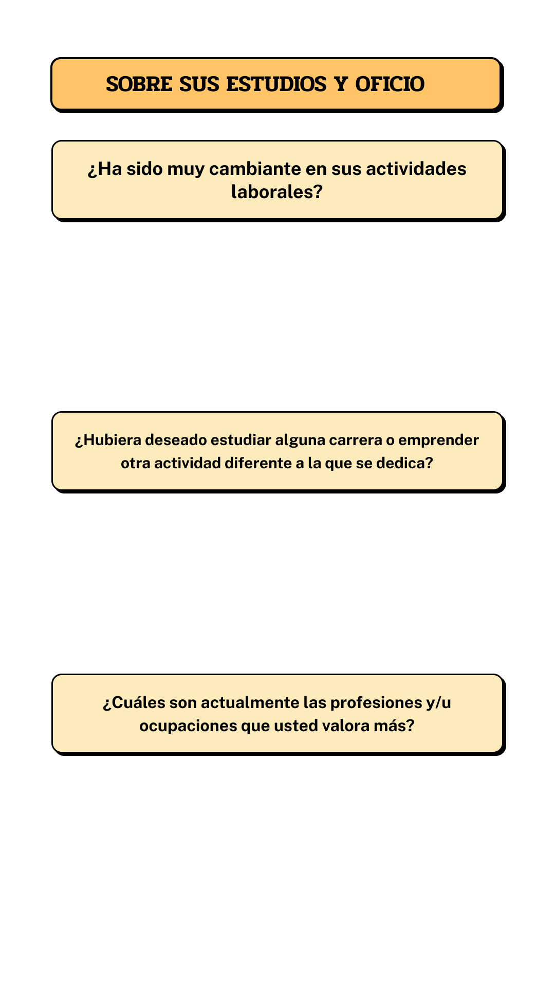
<<f10011>>
<<f10012>>
<<f10013>>

Slide 12
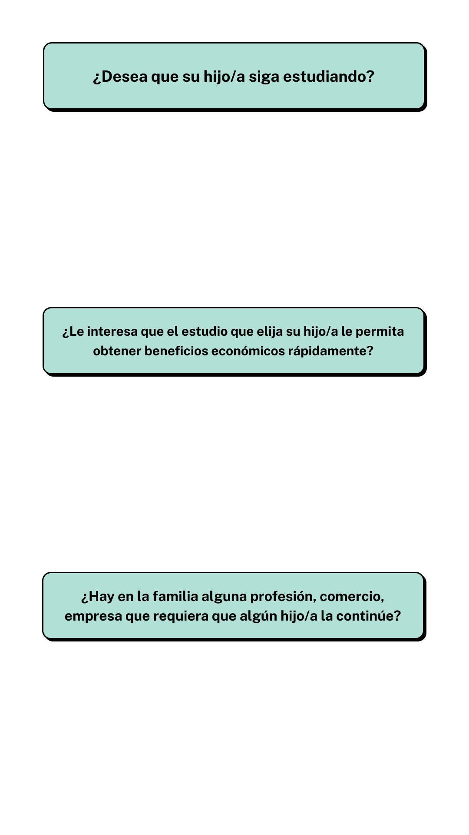
<<f10014>>
<<f10015>>
<<f10016>>

Slide 13
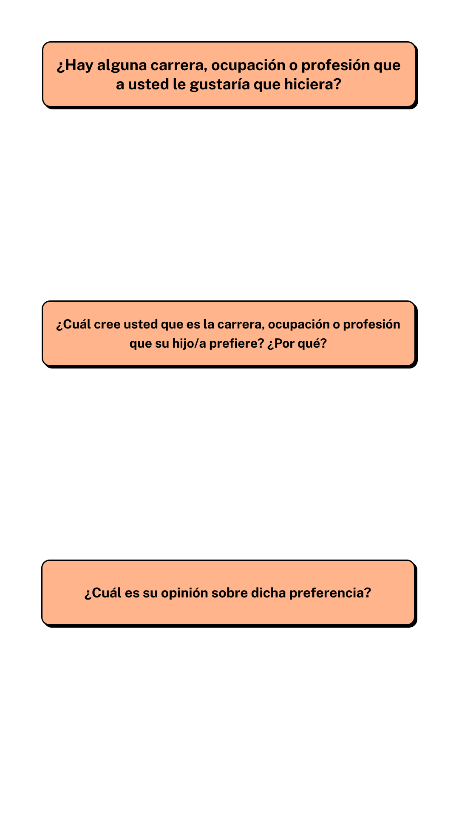
<<f10017>>
<<f10018>>
<<f10019>>

Slide 14
